Slide 1
الأول الثانوي
الصف/ المرحلة
الثاني
الفصل الدراسي
رياضيات 1
المـــــــــــــــــــــــــــــــــــــــــادة
(2-4) ميل المستقيم ( 1)
موضوع الدرس
مريم بنت محمد الطيب
اسم المعلمة
إعداد المعلمة : مريم الطيب

Slide 2

(2-4) ميل المستقيم (1)
تعلمنا فيما سبق:
إذا قطع قاطع مستقيمين في مستوى ،ونتج عن التقاطع زاويتان ،
متناظرتان
متطابقتان
متحالفتان
متكاملتان
متبادلتان داخليًّا متطابقتان.
متبادلتان خارجيًّا متطابقتان
فإن المستقيمين متوازيان
إعداد المعلمة : مريم الطيب

Slide 3


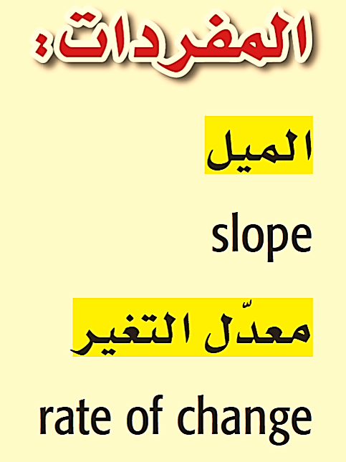

إعداد المعلمة : مريم الطيب
إعداد المعلمة : مريم الطيب

Slide 4
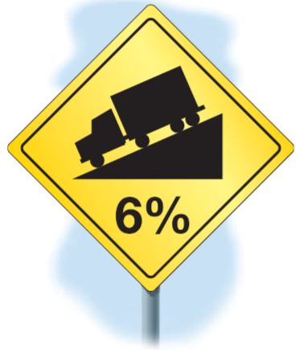


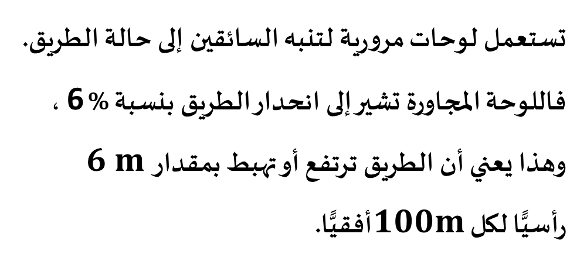
(2-4) ميل المستقيم (1)
صفحة: 109
تستعمل لوحات مرورية لتنبه السائقين إلى حالة الطريق.
فاللوحة المجاورة تشير إلى انحدار الطريق بنسبة % 6 ،
وهذا يعني أن الطريق ترتفع أو تهبط بمقدار$6 m$
رأسيًّا لكل $100m$أفقيًّا.
إعداد المعلمة : مريم الطيب

Slide 5
(2-4) ميل المستقيم (1)
في فقرة لماذا :
• كيف يمكن لسائق شاحنة أن يستجيب لإشارة المرور ؟
يجب على السائق أن يخفف السرعة
• كيف يمكن للأشخاص ذوي الإعاقة الصعود إلى المباني؟
تُبنى سطوح مائلة، بحيث يتمكن الكرسي المتحرك من التحرك إلى أعلى السطح المائل أو إلى أسفله في مدخل المبنى.
• أيُّهما أسهل في الوصول إلى الارتفاع نفسه، أن تدفع الكرسي المتحرك إلى
أعلى سطح مائل طويل أم سطح مائلة قصير حادِّ الانحدار؟
إعداد المعلمة : مريم الطيب
سطح مائل طويل؛ لأنه أقل انحدارًا.

Slide 6
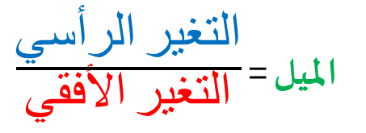
(2-4) ميل المستقيم (1)
ميل المستقيم
لقد درست حساب ميل المستقيم في المستوى الاحداثي باستعمال نقطتين عليه وعَرفت أنه نسبة التغير الرأسي الى التغير الأفقي
الميل = $\frac{الرأسي التغير}{الأفقي التغير}$
إعداد المعلمة : مريم الطيب

Slide 7

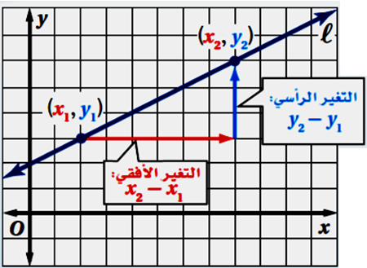
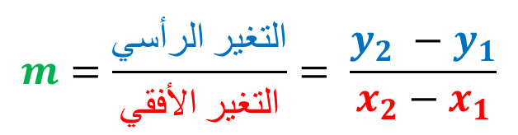

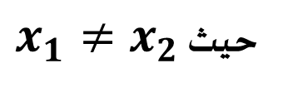


(2-4) ميل المستقيم (1)
ميل المستقيم
في المستوى الاحداثي ، ميل المستقيم هو نسبة
التغيير في الإحداثي $y$ الى التغيير في الاحداثي $x$
بين أي نقطتين عليه .
ويعطى الميل $m$لمستقيم يحوى نقطتين إحداثياتهما
($x_{1},y_{1}$) ، ($x_{2},y_{2}$) بالصيغة :
$$m= \frac{y_{2} −y_{1}}{x_{2}−x_{1}}$$
$$m=\frac{الرأسي التغير}{الأفقي التغير}= \frac{y_{2} −y_{1}}{x_{2}−x_{1}}$$
حيث $x_{1}≠x_{2}$
إعداد المعلمة : مريم الطيب

Slide 8
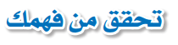
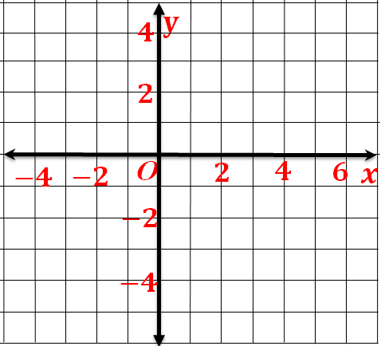
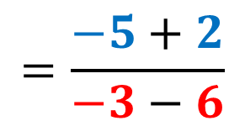
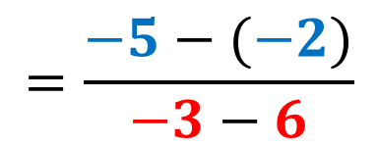
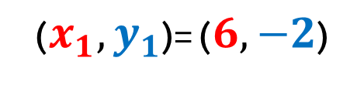
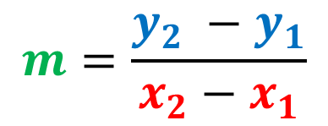
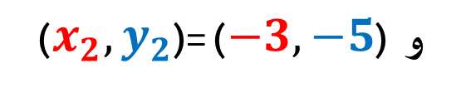

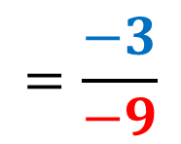
(2-4) ميل المستقيم (1)
إيجاد ميل المستقيم
أوجد ميل كل مستقيم فيما يلي:
1A) المستقيم الذي يحتوي النقطتين (-3,-5) ، (6,-2) ؟
و ($−3,−5$) =($x_{2},y_{2}$)
($6,−2$) =($x_{1},y_{1}$)
$$m=\frac{y_{2} −y_{1}}{x_{2}−x_{1}}$$
$$=\frac{−5−(−2)}{−3−6}$$
$$=\frac{−5+2}{−3−6}$$
$$=\frac{−3}{−9}$$
$$=\frac{1}{3}$$
الميل موجب
إعداد المعلمة : مريم الطيب

Slide 9
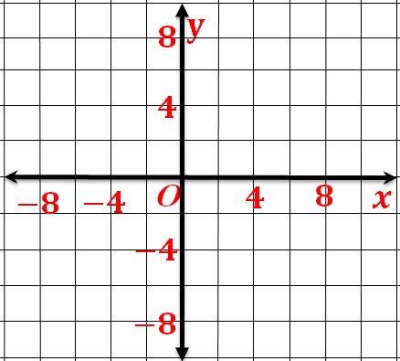
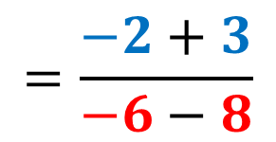
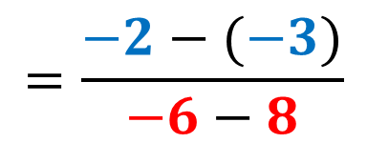
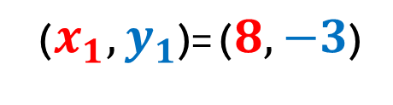
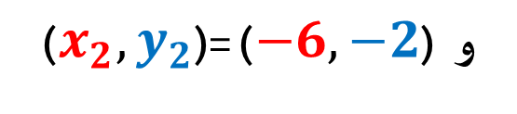

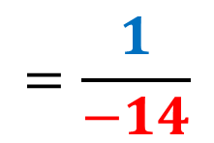
(2-4) ميل المستقيم (1)
إيجاد ميل المستقيم
أوجد ميل كل مستقيم فيما يلي:
1B) المستقيم الذي يحتوي النقطتين (-6,-2) ، (8,-3) ؟
و ($−6,−2$) =($x_{2},y_{2}$)
($8,−3$) =($x_{1},y_{1}$)
$$m=\frac{y_{2} −y_{1}}{x_{2}−x_{1}}$$
$$=\frac{−2−(−3)}{−6−8}$$
$$=\frac{−2+3}{−6−8}$$
$$=\frac{1}{−14}$$
$$=−\frac{1}{14}$$
الميل سالب
إعداد المعلمة : مريم الطيب

Slide 10
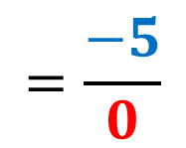
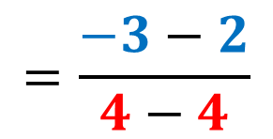
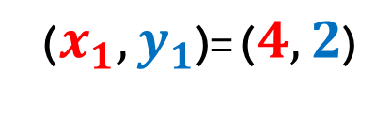
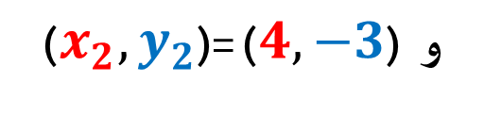
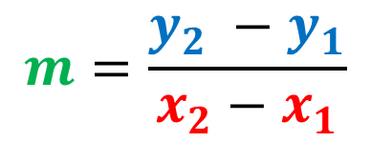
(2-4) ميل المستقيم (1)
إيجاد ميل المستقيم
أوجد ميل كل مستقيم فيما يلي:
1C) المستقيم الذي يحتوي النقطتين (4,-3) ، (4, 2) ؟
و ($4,−3$) =($x_{2},y_{2}$)
($4,2$) =($x_{1},y_{1}$)
$$m=\frac{y_{2} −y_{1}}{x_{2}−x_{1}}$$
$$=\frac{−3−2}{4−4}$$
$$=\frac{−5}{0}$$
غير معرف
ميل هذا المستقيم
إعداد المعلمة : مريم الطيب

Slide 11
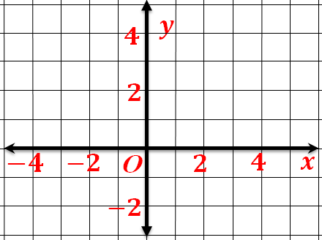
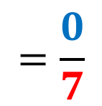
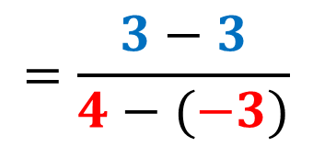
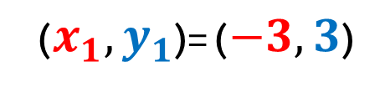
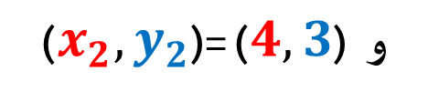
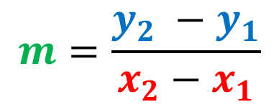

(2-4) ميل المستقيم (1)
إيجاد ميل المستقيم
أوجد ميل كل مستقيم فيما يلي:
1D) المستقيم الذي يحتوي النقطتين (4,3) ، (-3, 3) ؟
و ($4,3$) =($x_{2},y_{2}$)
($−3, 3$) =($x_{1},y_{1}$)
$$m=\frac{y_{2} −y_{1}}{x_{2}−x_{1}}$$
$$=\frac{3−3}{4−(−3)}$$
$$=\frac{0}{7}$$
$$=0$$
الميل يساوي صفرًا
إعداد المعلمة : مريم الطيب

Slide 12
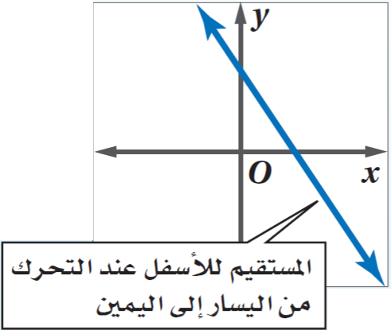
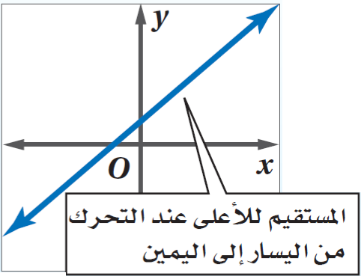
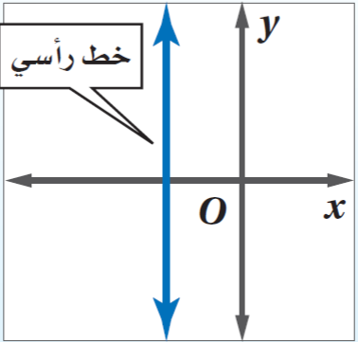
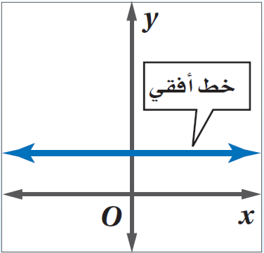
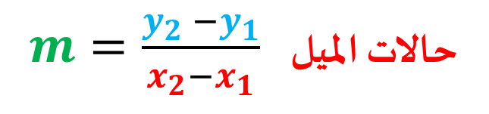
(2-4) ميل المستقيم (1)
حالات الميل $m=\frac{y_{2} −y_{1}}{x_{2}−x_{1}}$
الميل غير معرّف
الميل يساوي صفرًا
الميل سالب
الميل موجب
إعداد المعلمة : مريم الطيب

Slide 13
(2-4) ميل المستقيم (1)
يمكن تفسير الميل على أنه معدل التغير في الكمية $y$ بالنسبة الى الكمية $x$ .
ويمكن استعمال ميل مستقيم أيضاً لتعيين إحداثي أي نقطة على المستقيم .
إعداد المعلمة : مريم الطيب

Slide 14
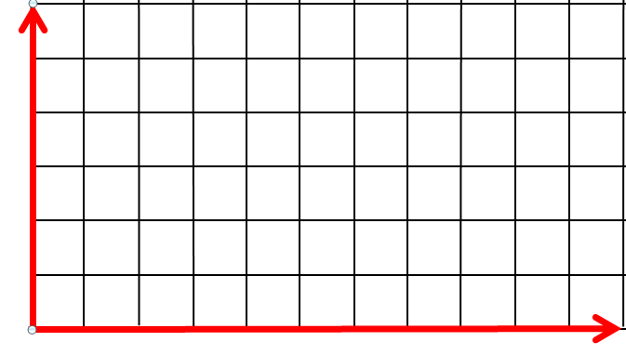



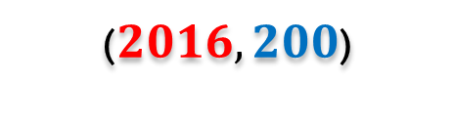

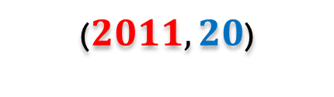

(2-4) ميل المستقيم (1)
2) كانت مبيعات مصنع معلبات غذائية 20 مليون علبة عام 2011م ، و 200 مليون علبة عام 2016م ، إذا حافظ المصنع على المعدل نفسه من الزيادة ، فكم تكون مبيعاته من العلب عام 2020م ؟
$$250$$
أولًا : عيِّن النقطتين (2011 , 20), (2016 , 200)في
المستو ى الإحداثي، ثم ارسم مستقيمًا يمر بهما.
$$200$$
($2016,200$)
المبيعات بالملايين
$$150$$
$$100$$
$$50$$
($2011,20$)
العام
2011م
2012م
2013م
2014م
2016م
2017م
2018م
2020م
2015م
2019م
إعداد المعلمة : مريم الطيب

Slide 15
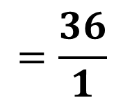
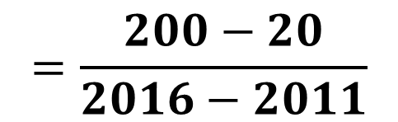
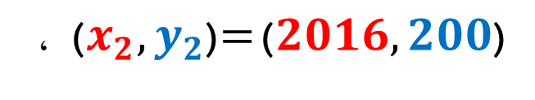
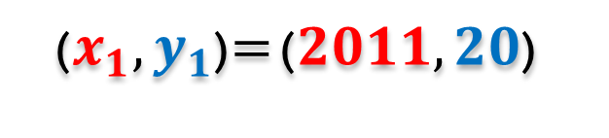
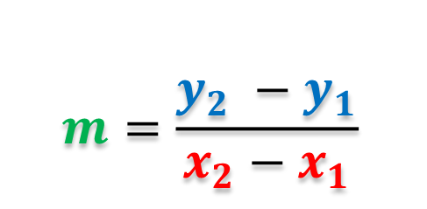
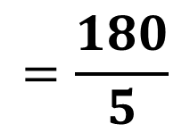
(2-4) ميل المستقيم (1)
2) كانت مبيعات مصنع معلبات غذائية 20 مليون علبة عام 2011م ، و 200 مليون علبة عام 2016م ، إذا حافظ المصنع على المعدل نفسه من الزيادة ، فكم تكون مبيعاته من العلب عام 2020م ؟
ثانيًا: أوجد الميل واستعمله معدلاً للتغير.
($2011,20$) $=$($x_{1},y_{1}$)
($2016,200$) $=$($x_{2},y_{2}$) ،
$$m=\frac{y_{2} −y_{1}}{x_{2}−x_{1}}$$
$$=\frac{200−20}{2016−2011}$$
$$=\frac{180}{5}$$
$$=\frac{36}{1}$$
أي 36 مليون علبه كل عام
إعداد المعلمة : مريم الطيب

Slide 16
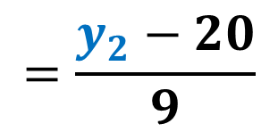





(2-4) ميل المستقيم (1)
2) كانت مبيعات مصنع معلبات غذائية 20 مليون علبة عام 2011م ، و 200 مليون علبة عام 2016م ، إذا حافظ المصنع على المعدل نفسه من الزيادة ، فكم تكون مبيعاته من العلب عام 2020م ؟
ثالثًا: أستعمل الميل الذي اوجدته مع احدى النقاط لإيجاد المطلوب .
$$, m=\frac{36}{1}$$
($2011,20$) $=$($x_{1},y_{1}$)
($2020,y_{2}$) $=$($x_{2},y_{2}$) ،
$$m=\frac{y_{2} −y_{1}}{x_{2}−x_{1}}$$
$$=\frac{y_{2}−20}{2020−2011}$$
$$\frac{36}{1}$$
$$=\frac{y_{2}−20}{9}$$
إعداد المعلمة : مريم الطيب

Slide 17




(2-4) ميل المستقيم (1)
2) كانت مبيعات مصنع معلبات غذائية 20 مليون علبة عام 2011م ، و 200 مليون علبة عام 2016م ، إذا حافظ المصنع على المعدل نفسه من الزيادة ، فكم تكون مبيعاته من العلب عام 2020م ؟
ثالثًا: أستعمل الميل الذي اوجدته مع احدى النقاط لإيجاد المطلوب .
$$\frac{36}{1}$$
$$=\frac{y_{2}−20}{9}$$
$${ y}_{2}−20=324$$
$${ y}_{2}=344$$
إذن مبيعات المصنع من العلب لعام 2020 م تساوي 344 مليون تقريبا
إعداد المعلمة : مريم الطيب

Slide 18



(2-4) ميل المستقيم (1)
إجابة طارق صحيحة فقد طرح خالد إحداثي $x$بالترتيب الخاطئ
إعداد المعلمة : مريم الطيب

Slide 19

(2-4) ميل المستقيم (1)
تعلمنا اليوم:
إيجاد ميل المستقيم .
استعمال الميل معدلًا للتغير.
إعداد المعلمة : مريم الطيب

Slide 20

(2-4) ميل المستقيم (1)
الواجب:
سؤال : 1 , 2 , 3
صفحة: 113
إعداد المعلمة : مريم الطيب

Slide 21
(2-4) ميل المستقيم ( 2)
حالات الميل $m=\frac{y_{2} −y_{1}}{x_{2}−x_{1}}$
تعلمنا فيما سبق:
الميل غير معرّف
الميل يساوي صفرًا
الميل سالب
الميل موجب
إعداد المعلمة : مريم الطيب

Slide 22

إعداد المعلمة : مريم الطيب

Slide 23









(2-4) ميل المستقيم ( 2)
في الشكل المجاور :
صف العلاقة بين المستقيمين $\overset{⃡}{CD}$ و $\overset{⃡}{AB}$؟
المستقيمان متوازيان
$$m=\frac{−4}{2}$$
$$=−2$$
أوجد ميل المستقيم $\overset{⃡}{AB}$ ؟
$$m=\frac{−2}{1}$$
أوجد ميل المستقيم $\overset{⃡}{CD}$ ؟
$$=−2$$
قارن بين ميل $\overset{⃡}{AB}$ وميل $\overset{⃡}{CD}$ ، ماذا تلاحظ؟
ماذا تستنتج من النشاط ؟
المستقيمات التي لها الميل نفسه تكون متوازية.
إعداد المعلمة : مريم الطيب

Slide 24








(2-4) ميل المستقيم ( 2)
في الشكل المجاور :
صف العلاقة بين المستقيمين $\overset{⃡}{GH}$ و $\overset{⃡}{EF}$؟
المستقيمان متعامدان
$$m=\frac{−5}{2}$$
أوجد ميل المستقيم $\overset{⃡}{EF}$ ؟
$$m=\frac{−2}{−5}$$
$$=\frac{2 }{5}$$
أوجد ميل المستقيم $\overset{⃡}{GH}$ ؟
قارن بين ميل $\overset{⃡}{EF}$ وميل $\overset{⃡}{GF}$ ، ماذا تلاحظ؟
ماذا تستنتج من النشاط ؟
المستقيمات التي حاصل ضرب ميليهما يساوي -1تكون متعامدة.
إعداد المعلمة : مريم الطيب

Slide 25

(2-4) ميل المستقيم ( 2)
إعداد المعلمة : مريم الطيب

Slide 26








(2-4) ميل المستقيم ( 2)
تحديد علاقات المستقيمات
حدد ما إذا كان$\overset{⃡}{CD}$ , $\overset{⃡}{AB}$ متوازيين أو متعامدين أو غير ذلك في كلٍّ مما يأتي،
ومثِّل كل مستقيم بيانيًّا لتتحقق من إجابتك.
3A) $D$(-4, -5) ، $C$(-3, 7)، $B$(-11, 0) ، $A$( 14 , 13)
الخطوة 1 : نوجد ميل كل مستقيم
نوجد ميل $\overset{⃡}{AB}$
$$A\left(14 ,13\right)=\left(x_{1},y_{1}\right) ,B\left(−11,0\right)=(x_{2},y_{2})$$
$$m=\frac{y_{2}−y_{1}}{x_{2}−x_{1}}$$
$$=\frac{0−13}{−11−14}$$
$$=\frac{−13}{−25}$$
$=\frac{13}{25}$
ميل $\overset{⃡}{AB}$ :
إعداد المعلمة : مريم الطيب

Slide 27






(2-4) ميل المستقيم ( 2)
تحديد علاقات المستقيمات
حدد ما إذا كان$\overset{⃡}{CD}$ , $\overset{⃡}{AB}$ متوازيين أو متعامدين أو غير ذلك في كلٍّ مما يأتي،
ومثِّل كل مستقيم بيانيًّا لتتحقق من إجابتك.
3A) $D$(-4, -5) ، $C$(-3, 7)، $B$(-11, 0) ، $A$( 14 , 13)
نوجد ميل $\overset{⃡}{CD}$
$$C\left(−3,7\right)=\left(x_{1},y_{1}\right) ,D\left(−4,−5\right)=(x_{2},y_{2})$$
$$m=\frac{y_{2}−y_{1}}{x_{2}−x_{1}}$$
$$=\frac{−5−7}{−4− (−3)}$$
$$=\frac{−12}{−1}$$
$$=12$$
ميل $\overset{⃡}{CD}$ :
إعداد المعلمة : مريم الطيب

Slide 28





(2-4) ميل المستقيم ( 2)
تحديد علاقات المستقيمات
حدد ما إذا كان$\overset{⃡}{CD}$ , $\overset{⃡}{AB}$ متوازيين أو متعامدين أو غير ذلك في كلٍّ مما يأتي،
ومثِّل كل مستقيم بيانيًّا لتتحقق من إجابتك.
3A) $D$(-4, -5) ، $C$(-3, 7)، $B$(-11, 0) ، $A$( 14 , 13)
و ميل $\overset{⃡}{CD}$ : $=12$ $m$
ميل $\overset{⃡}{AB}$ : $m=\frac{13}{25}$
قارن بين ميلي المستقيمين ؟
بما أن ميلي المستقيمين غير متساويين فهما غير متوازيين
أوجد ناتج ضرب ميلي المستقيمين ؟
$\frac{13}{25}$ (12)
$=$ $\frac{156}{25}$
$$≠−1$$
المستقيمان غير متوازيين وغير متعامدين
إعداد المعلمة : مريم الطيب

Slide 29





(2-4) ميل المستقيم ( 2)
تحديد علاقات المستقيمات
حدد ما إذا كان$\overset{⃡}{CD}$ , $\overset{⃡}{AB}$ متوازيين أو متعامدين أو غير ذلك في كلٍّ مما يأتي،
ومثِّل كل مستقيم بيانيًّا لتتحقق من إجابتك.
3A) $D$(-4, -5) ، $C$(-3, 7)، $B$(-11, 0) ، $A$( 14 , 13)
$$A$$
$$C$$
$$B$$
$$D$$
إعداد المعلمة : مريم الطيب

Slide 30











(2-4) ميل المستقيم ( 2)
تحديد علاقات المستقيمات
حدد ما إذا كان$\overset{⃡}{CD}$ , $\overset{⃡}{AB}$ متوازيين أو متعامدين أو غير ذلك في كلٍّ مما يأتي،
ومثِّل كل مستقيم بيانيًّا لتتحقق من إجابتك.
3B) $D$(2, 3) ، $C$(5, 4)، $B$(-9, 2) ، $A$( 3 , 6)
الخطوة 1 : نوجد ميل كل مستقيم
$$m_{\overset{⃡}{AB}}=\frac{y_{2}−y_{1}}{x_{2}−x_{1}}$$
$$=\frac{2−6}{−9− 3}$$
$$=\frac{−4}{−12}$$
$$=\frac{1}{3}$$
ميل $\overset{⃡}{AB}$ :
$$m_{\overset{⃡}{CD}}=\frac{y_{2}−y_{1}}{x_{2}−x_{1}}$$
$$=\frac{3−4}{2−5}$$
$$=\frac{−1}{−3}$$
$$=\frac{1}{3}$$
ميل $\overset{⃡}{CD}$ :
بما أن ميلي المستقيمين متساويين فهما متوازيين
إعداد المعلمة : مريم الطيب

Slide 31




(2-4) ميل المستقيم ( 2)
تحديد علاقات المستقيمات
حدد ما إذا كان$\overset{⃡}{CD}$ , $\overset{⃡}{AB}$ متوازيين أو متعامدين أو غير ذلك في كلٍّ مما يأتي،
ومثِّل كل مستقيم بيانيًّا لتتحقق من إجابتك.
3B) $D$(2, 3) ، $C$(5, 4)، $B$(-9, 2) ، $A$( 3 , 6)
$$A$$
$$B$$
$$C$$
$$D$$
إعداد المعلمة : مريم الطيب

Slide 32












(2-4) ميل المستقيم ( 2)
استعمال الميل لتمثيل المستقيم بيانيًّا
4) مثل بيانياً المستقيم الذي يمر بالنقطة (1 , 0) $P$ و يُعامد $\overset{⃡}{QR}$ ، حيث (0 , -6) $R$ , ( -6 , -2)$Q$ .
كم نقطة سنحتاج حتى نمثل المستقيم المار بالنقطة $P$ويعامد $\overset{⃡}{QR}$؟
كيف سنستفيد من معطيات السؤال حتى نتمكن من ايجاد النقطة الثانية ؟
$$P$$
$$m=\frac{−6−(−2)}{0−(−6)}$$
$$=\frac{−6+2}{0+6}$$
$$=\frac{−4}{6}$$
$$=−\frac{2}{3}$$
نوجد ميل $\overset{⃡}{QR}$ :
$$Q$$
أوجد ميل المستقيم العمودي على$\overset{⃡}{QR}$ والماربالنقطة $P$؟ولماذا ؟
$$R$$
ميل المستقيم العمودي على$\overset{⃡}{QR}$ والمار بالنقطة P = $\frac{3}{2}$
لأن $−1$ ) $\frac{3}{2})=$ ( )$−\frac{2}{3}$
إعداد المعلمة : مريم الطيب

Slide 33






(2-4) ميل المستقيم ( 2)
استعمال الميل لتمثيل المستقيم بيانيًّا
4) مثل بيانياً المستقيم الذي يمر بالنقطة (1 , 0) $P$ و يُعامد $\overset{⃡}{QR}$ ، حيث (0 , -6) $R$ , ( -6 , -2)$Q$ .
ميل المستقيم العمودي على$\overset{⃡}{QR}$ والمار بالنقطة = $\frac{3}{2}$
$$L$$
$$P$$
لتمثيل المستقيم بيانيًّا، ابدأ من النقطة $P$،
وتحرك 3 وحدات إلى أعلى،
ثم وحدتين نحو اليمين، وسمِّ النقطة $L$ ،
ثم ارسم $\overset{⃡}{PL}$ .
$$Q$$
$$R$$
إعداد المعلمة : مريم الطيب

Slide 34

(2-4) ميل المستقيم ( 2)
اختيار من متعدد:

إعداد المعلمة : مريم الطيب

Slide 35

(2-4) ميل المستقيم ( 2)
اختيار من متعدد:

إعداد المعلمة : مريم الطيب

Slide 36
(2-4) ميل المستقيم (2)
تعلمنا اليوم:
تحديد علاقات المستقيمات.
استعمال الميل لتمثيل المستقيم بيانيًّا.
إعداد المعلمة : مريم الطيب

Slide 37
(2-4) ميل المستقيم (2)
الواجب:
سؤال : 5 , 6 , 9
صفحة: 113
إعداد المعلمة : مريم الطيب

Slide 38





(2-4) ميل المستقيم ( 2)
إعداد المعلمة : مريم الطيب

Slide 39


لن نتعلم ... ما لم نتدرب 
بوابة التعليم الوطنية (عين) ... لكم خير معين
إذ تقدم لكل درس

اختبارات عين
◻
مراجعات عين
◉
التشويقات

